Slide 1
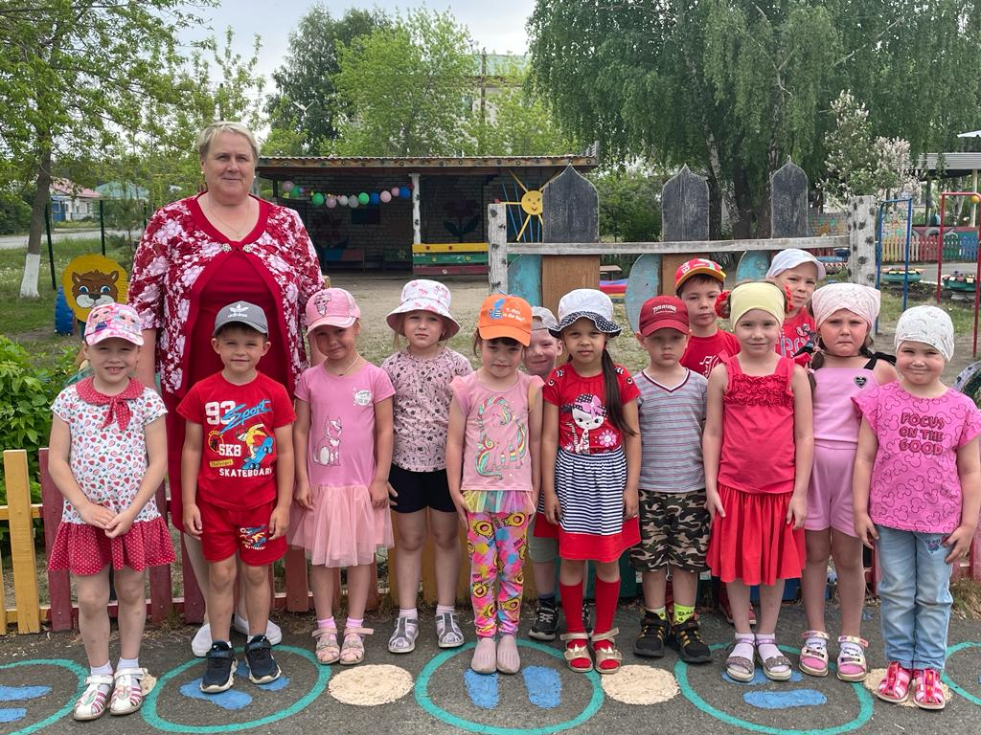
1 июня 2023 года

Slide 2
Песня «Ромашки»
Таисия Саляхова и
Виктория Ворожнина
Песня «Шире круг»
в исполнении Виктории Ворожниной

Slide 3
Веселый танец «Мы веселые малышки»

Slide 5
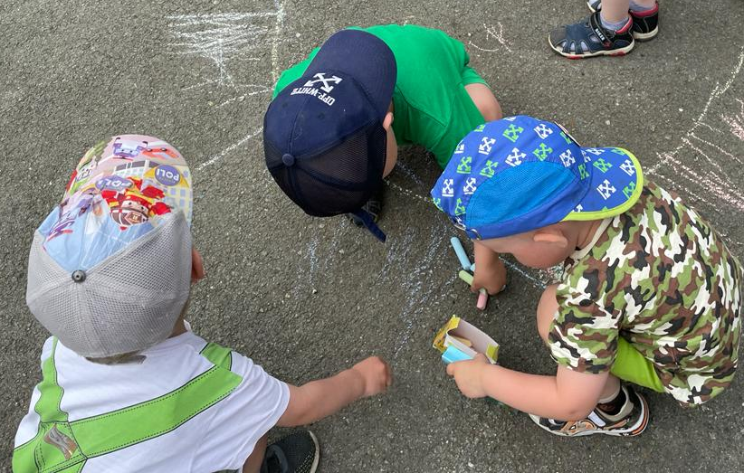
Рисунки на асфальте группа раннего возраста «Солнечный зайчик»

